Slide 1



















$$М_{в}$$
$$\frac{1}{iμ}$$
$$U$$
$$i$$
$$М_{дв}$$
$$ω_{дв}$$
$$ω_{ред}$$
$$α$$
$$\frac{1}{Ls+r}$$
$$K_{M}$$
$$−$$
$$\frac{1}{{(J}_{п}+J_{р})s}$$
$$\frac{1}{i}$$
$$\frac{1}{s}$$
$$−$$
$$−$$
$$K_{u}$$
$$\frac{30}{π}$$
$$\frac{1}{iμ}$$
$$k_{гд}$$

Slide 2










$$М_{в}$$
$$\frac{1}{iμ}$$
$$\frac{K_{M}}{Ls+r}$$
$$−$$
$$\frac{ε}{{(J}_{п}+J_{р})s}$$
$$\frac{1}{i}$$
$$\frac{1}{s}$$
$$−$$
$$\frac{1}{iμ}$$
$$k_{гд}$$
$$k_{л}$$
$$\frac{1}{i}$$
$$\frac{K_{M}}{Ls+r}$$
$$K_{u}$$
$$\frac{30}{π}$$
$$М_{дв}$$
$$ω_{дв}$$
$$α$$

Slide 3


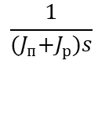

$$М_{в}$$
$$U$$
$$i$$
$$−$$
$$М_{дв}$$
$$ω_{дв}$$
$$ω_{ред}$$
$$α$$
$$\frac{1}{Ls+r}$$
$$K_{M}$$
$$\frac{1}{{(J}_{п}+J_{р})s}$$
$$\frac{1}{i}$$
$$\frac{1}{s}$$
$$−$$
$$−$$
$$K_{u}$$
$$\frac{1}{iμ}$$
$$k_{гд}$$
$$k_{л}$$

Slide 4


$$М_{в}$$
$$\frac{1}{iμ}$$
$$U$$
$$i$$
$$М_{дв}$$
$$ω_{дв}$$
$$ω_{ред}$$
$$α$$
$$\frac{1}{Ls+r}$$
$$K_{M}$$
$$−$$
$$\frac{ε}{{(J}_{п}+J_{р})s}$$
$$\frac{1}{i}$$
$$\frac{1}{s}$$
$$−$$
$$−$$
$$K_{u}$$
$$\frac{30}{π}$$
$$\frac{1}{iμ}$$
$$k_{гд}$$
$$k_{л}$$

Slide 5





$$\frac{K_{i}}{s}$$
Объект
регулирования
$$K_{p}$$
$$−$$
$$K_{d}s$$
$$W_{д}$$

Slide 6

$$М_{в}$$
$$\frac{1}{iμ}$$
$$U$$
$$i$$
$$М_{дв}$$
$$ω_{дв}$$
$$ω_{ред}$$
$$α$$
$$\frac{1}{Ls+r}$$
$$K_{M}$$
$$−$$
$$\frac{ε}{{(J}_{п}+J_{р})s}$$
$$\frac{1}{i}$$
$$\frac{1}{s}$$
$$−$$
$$−$$
$$K_{u}$$
$$\frac{30}{π}$$
$$\frac{1}{iμ}$$
$$k_{гд}$$

Slide 7











$$\frac{1}{iμ}$$
$$k_{гд}$$
$$k_{л}$$
$$\frac{K_{i}}{s}$$
$$М_{дв}$$
$$ω_{дв}$$
$$ω_{ред}$$
$$U$$
$$\frac{1}{Ls+r}$$
$$i$$
$$−$$
$$\frac{ε}{{(J}_{п}+J_{р})s}$$
$$\frac{1}{i}$$
$$\frac{1}{s}$$
$$K_{p}$$
$$K_{M}$$
$$−$$
$$−$$
$$−$$
$$K_{d}s$$
$$\frac{30}{π}$$
$$K_{u}$$
$$α$$

Slide 8
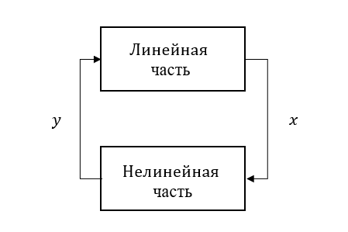
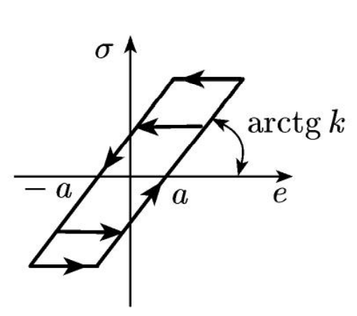
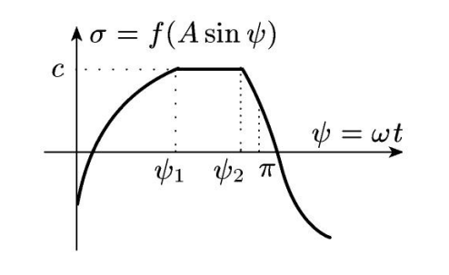

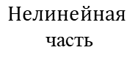


$$Линейная$$
часть
$$−$$
$$y$$
$$x$$
$$Нелинейная$$
часть

Slide 9
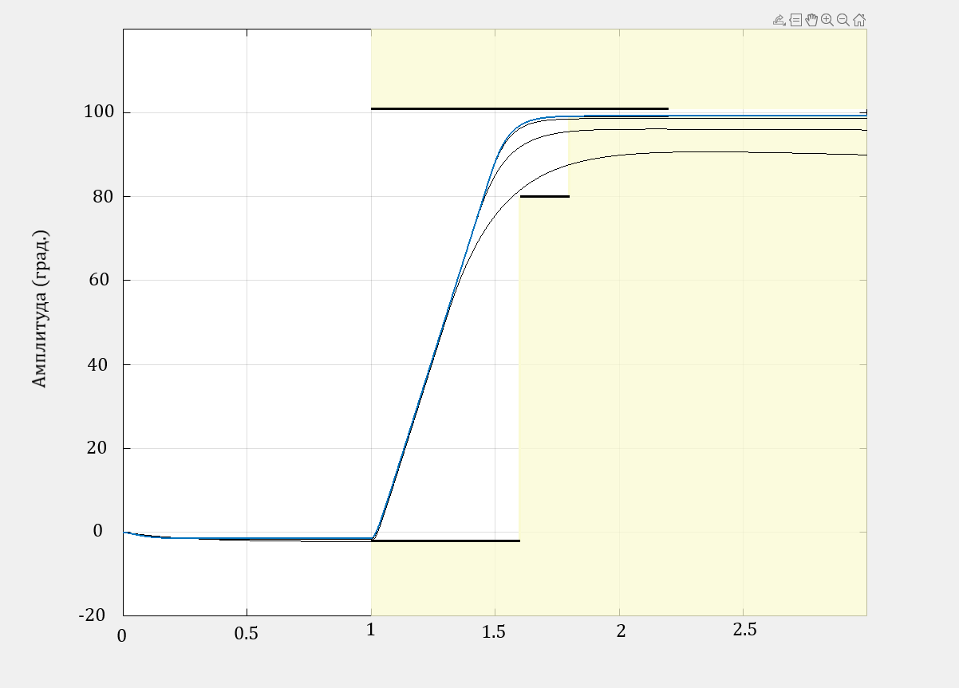

Slide 10
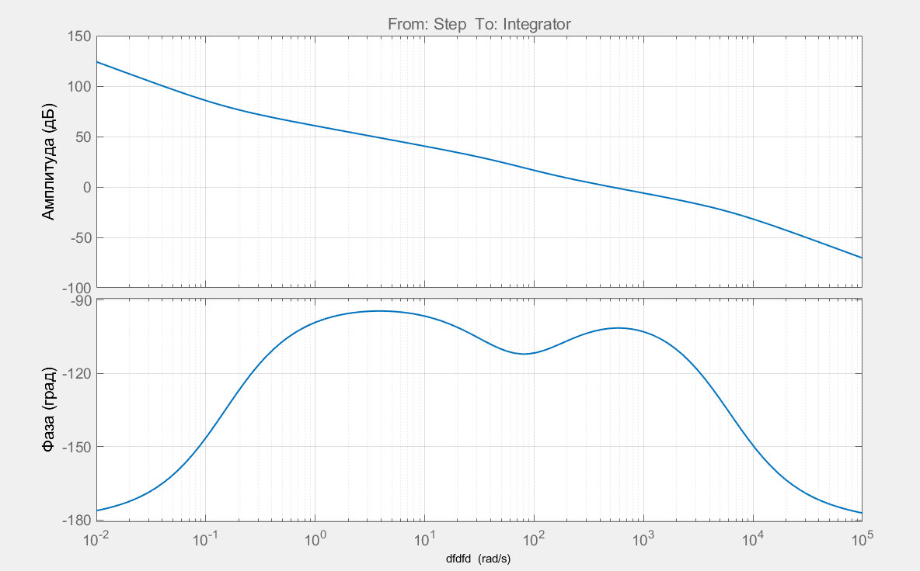
Частота (рад/с)

Slide 11
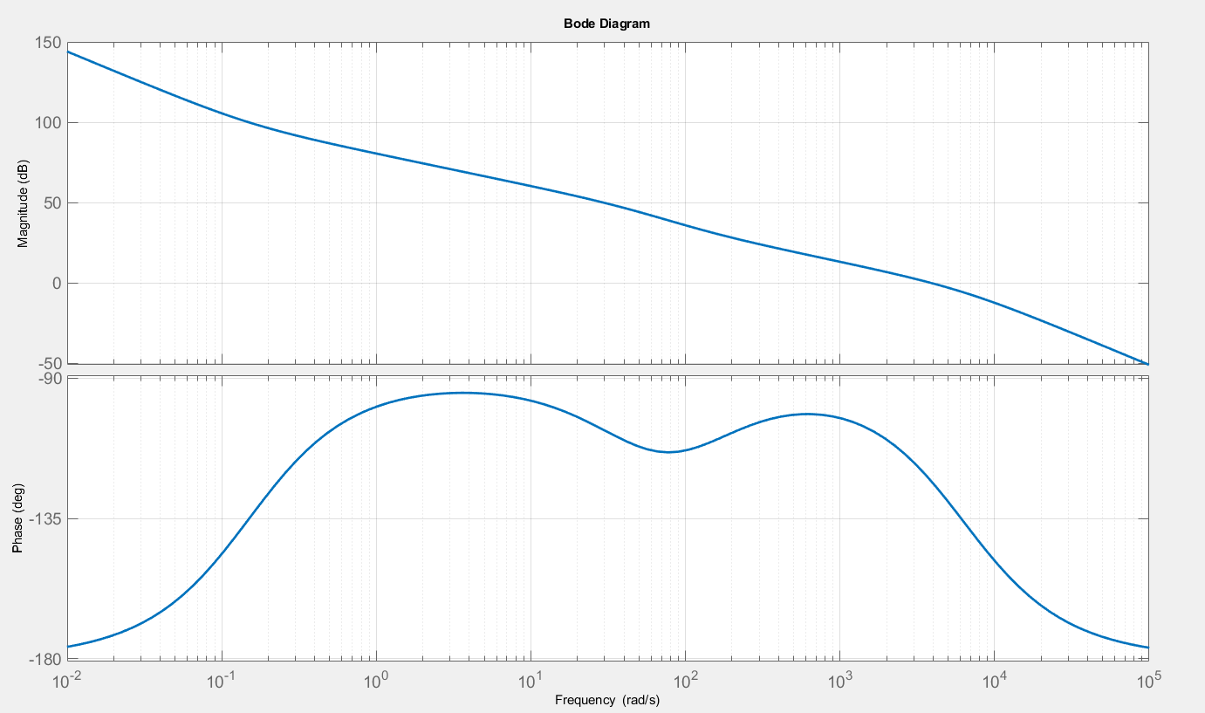
Амплитуда (дБ)
Фаза (град.)
Частота (рад/с)

